Slide 1
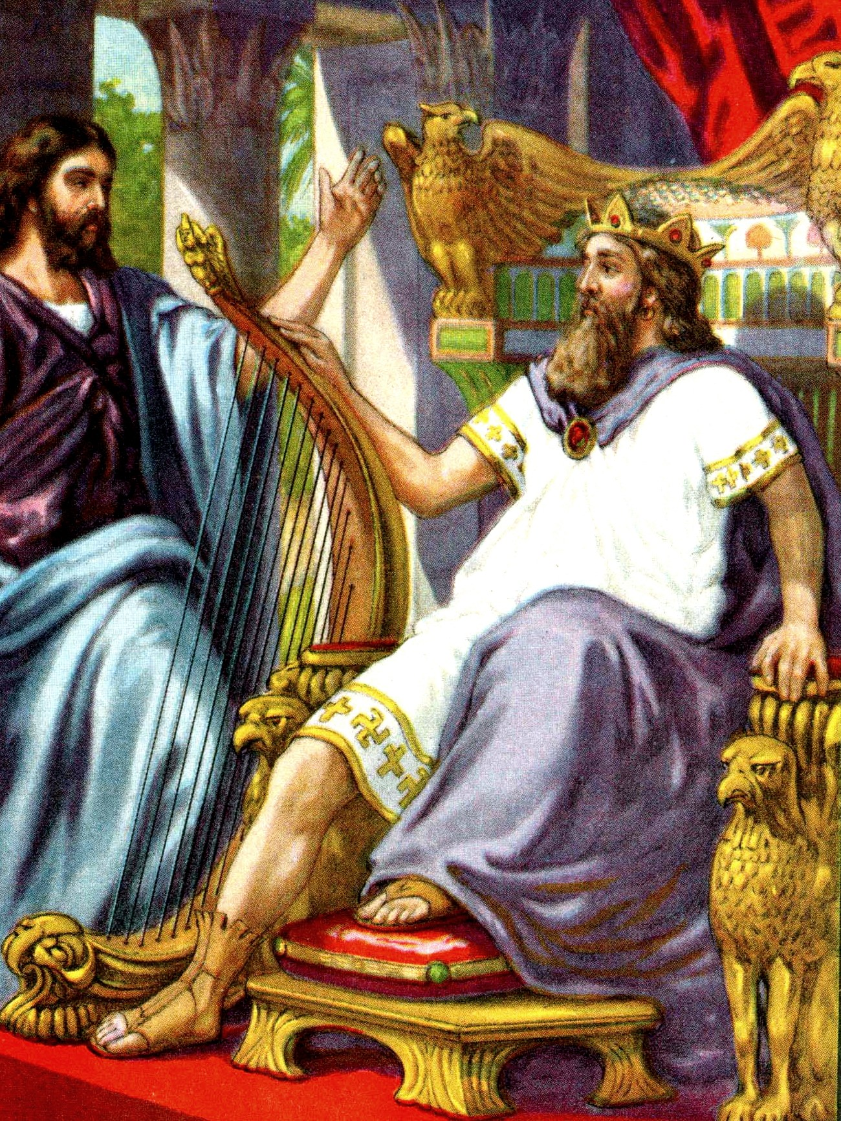
САУЛ. ПЕРВЫЙ ЦАРЬ ИЗРАИЛЯ.
История одного предательства

Slide 2
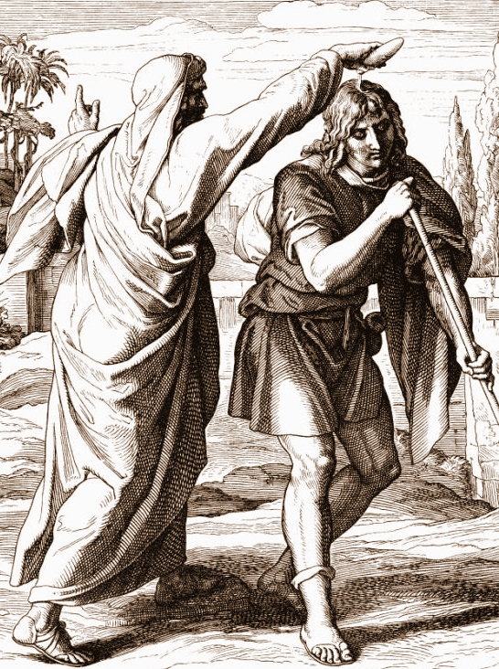
ПОМАЗАНИЕ НА ЦАРСТВО
Когда Саул был поставлен царем, Самуил сказал всему народу: «Если будете бояться Господа и служить Ему и будете и вы и царь ваш, который будет царствовать над вами, ходить вслед Господа Бога Вашего, то рука Господа не будет против вас».

Slide 3
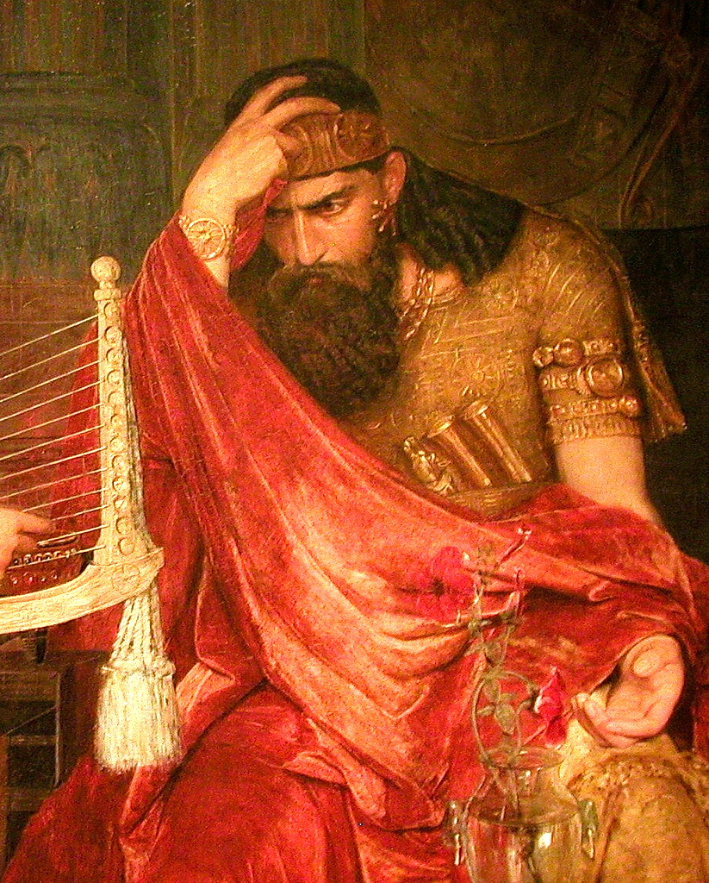
ЖЕСТОКИЙ ЦАРЬ
Вначале своего царствования Саул поступал по воле Божией. Многими победами над врагами он приобрел себе любовь народа. Но когда он перестал исполнять повеления Божии, то Дух Божий оставил его и Саул сделался мрачен и жесток.

Slide 4
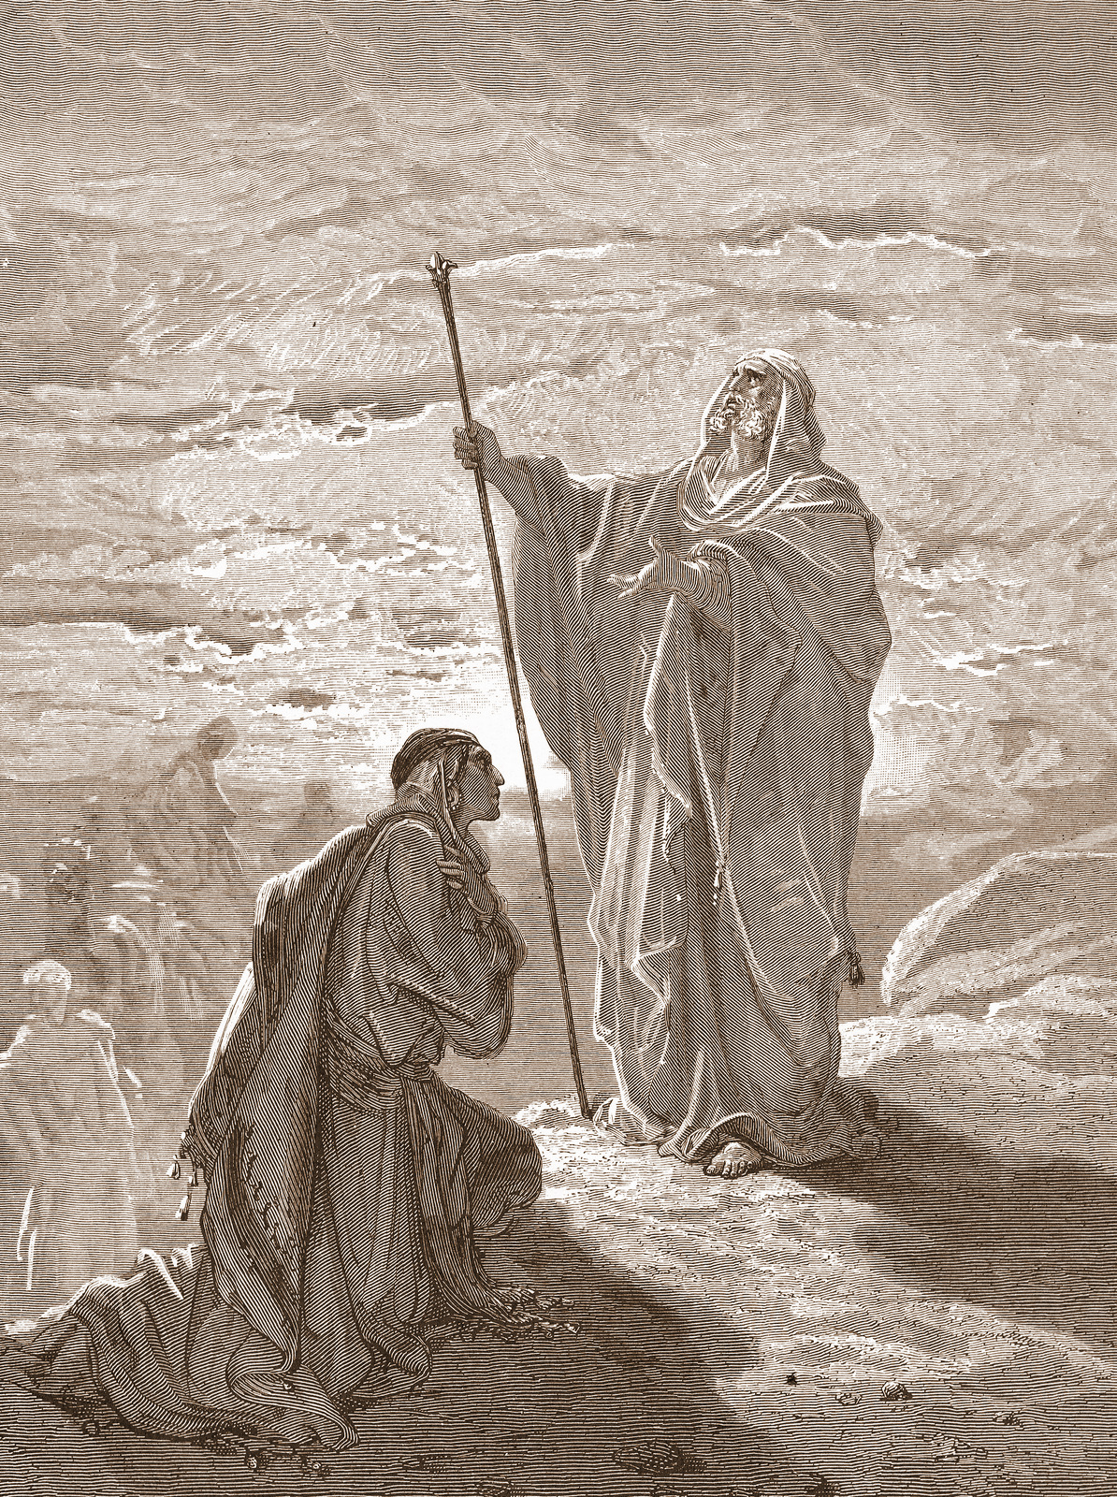
ПЕРСТ БОЖИЙ НА ДАВИДЕ
Самуил печалился о Сауле, но Бог повелел Ему помазать на царство другого. По указанию Божию Саул пошел в Вифлеем и, помазал на царство Давида, сына Иессеева, из колена Иудина. Дух Божий сошел на Давида и он стал царем.

Slide 5
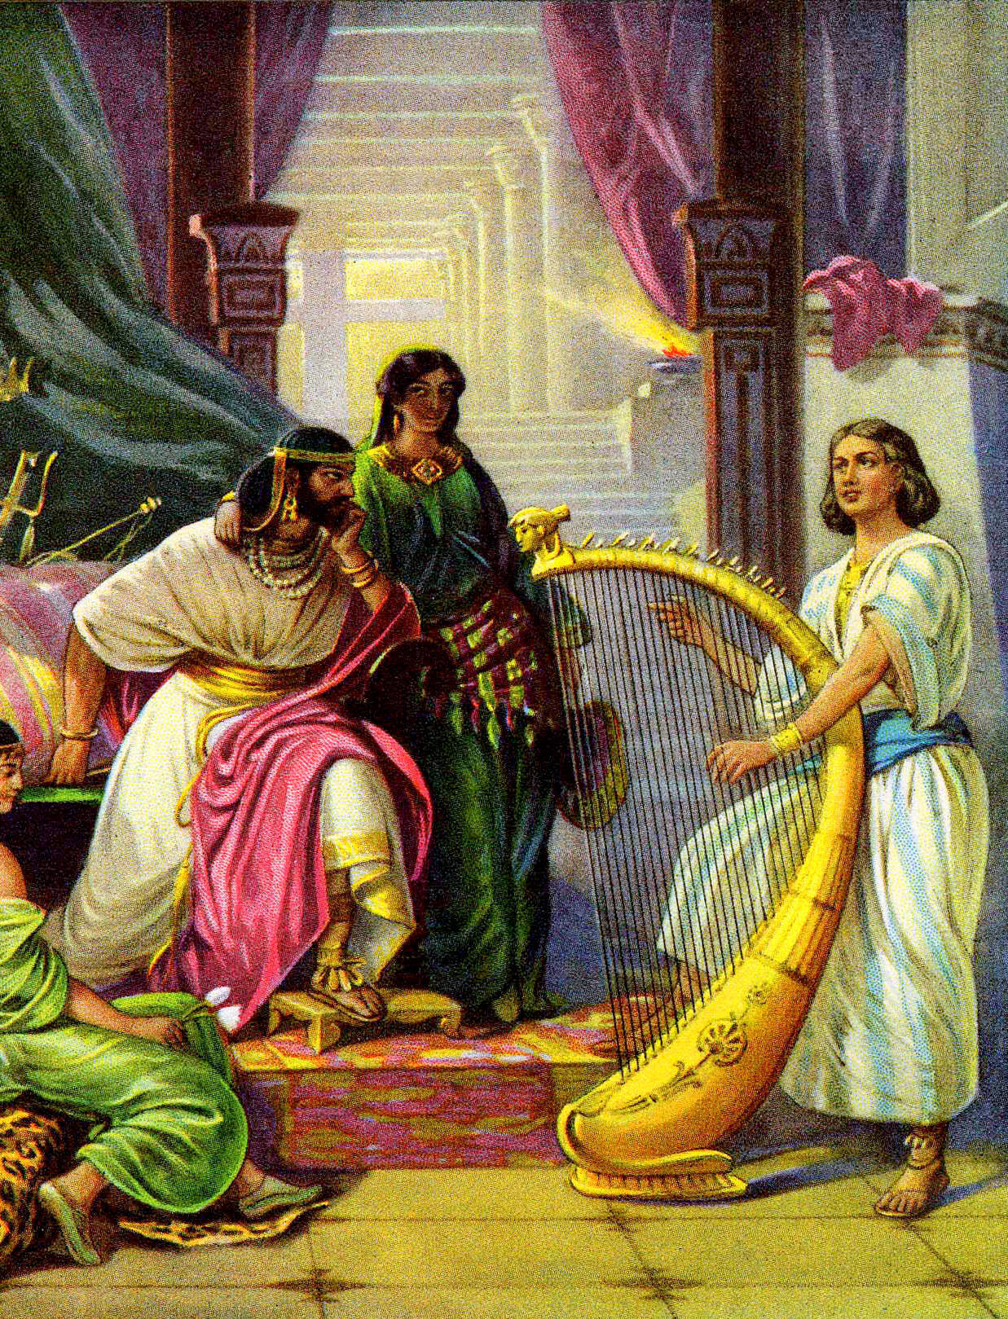
ГРУСЬ ЦАРЯ САУЛА
На Саула нападало уныние от действия злого духа. Ему советовали развлекать себя музыкой и сказали, что в городе Вифлееме живет Давид, который хорошо играет на гуслях. Давида призвали ко двору, и когда он приходил и играл, то злой дух отступал и Саулу становилось легче.

